Slide 1



EduMultiPro
Análisis y Desarrollo de Software

Slide 2

Integrantes
Johan Sneider Madrigal Tique
David Santiago Moralez Pachón
María Alejandra Villazón

Slide 3

Formulación del Proyecto
EduMultiPro
plataforma digital de multi herramientas ofrece un portal que se centra en
un punto de acceso único para estudiantes, docentes y administradores, donde podrán encontrar toda la información relevante del colegio de manera rápida y sencilla. Desde novedades institucionales hasta horarios de clases, tareas y trabajos asignados, todo está disponible en un solo lugar, facilitando la organización y la accesibilidad de la información educativa.
Ver Documento

Slide 4

Objetivo General
implementar una plataforma digital integral que centralice y optimice la gestión académica y administrativa en instituciones educativas con múltiples herramientas esenciales para docentes y estudiantes, facilitando la comunicación, la organización y el acceso a la información educativa .
Ver Documento

Slide 5

Objetivo Específicos
-Diseñar un portal educativo donde se publique todo tipo de noticias relevantes de la institución.
-Centralizar la administración de cursos, horarios, materias, boletines y planillas para mejorar la eficiencia en la organización educativa.
-Implementar un área de asignación y entrega de trabajos.
-Ofrecer un espacio digital donde los estudiantes puedan consultar notas, tareas, y otros recursos académicos de manera ágil y accesible.
-Crear una plataforma digital de múltiples funciones con el fin de mejorar la calidad y la formación de los aprendices que pertenezcan al entorno educativo.
Ver Documento

Slide 6
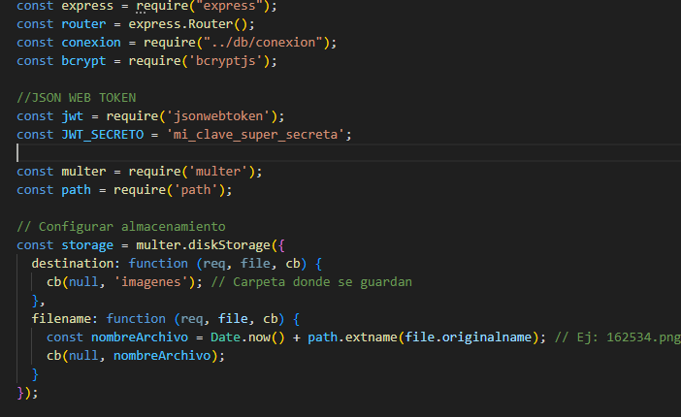
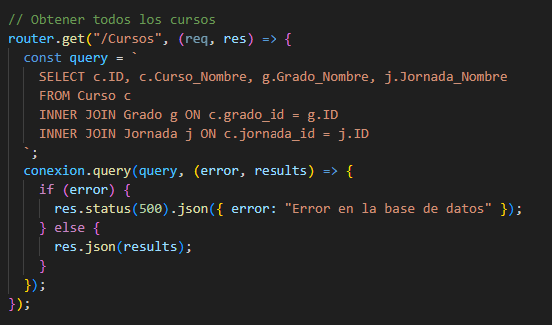
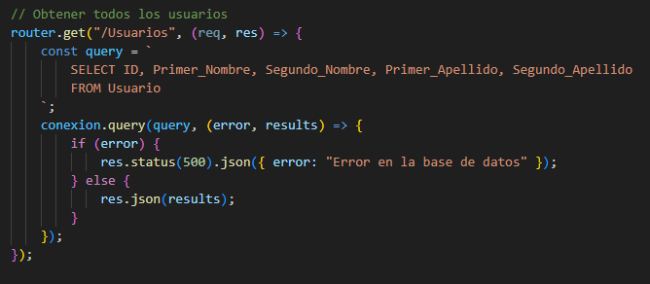
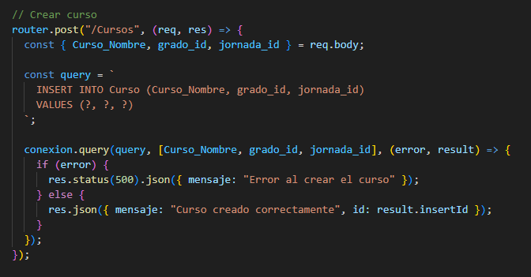
Backend
Tabulación

Slide 7
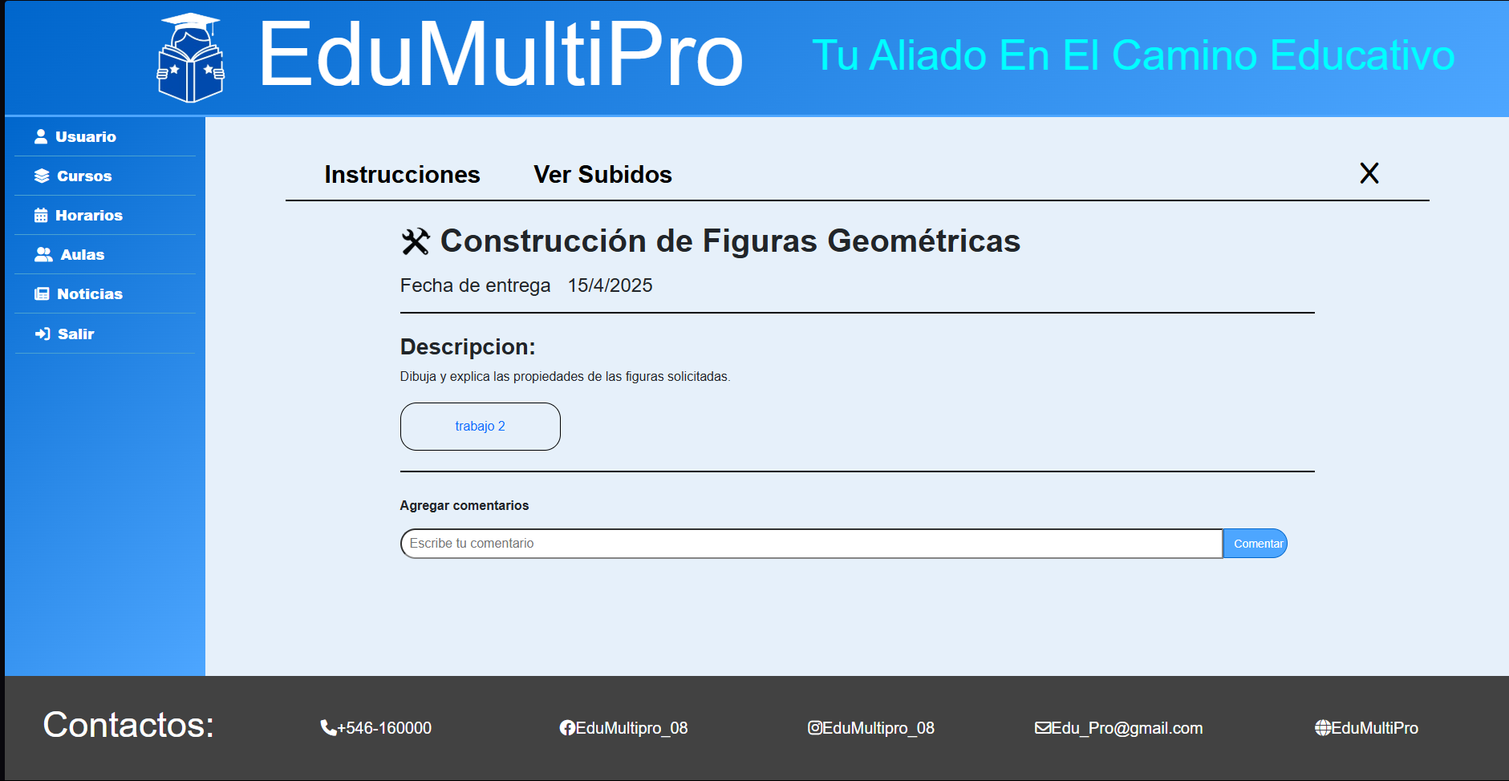
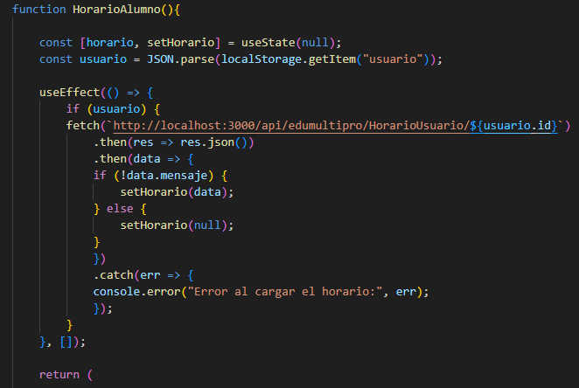
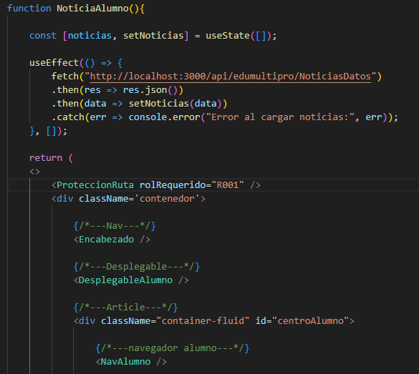
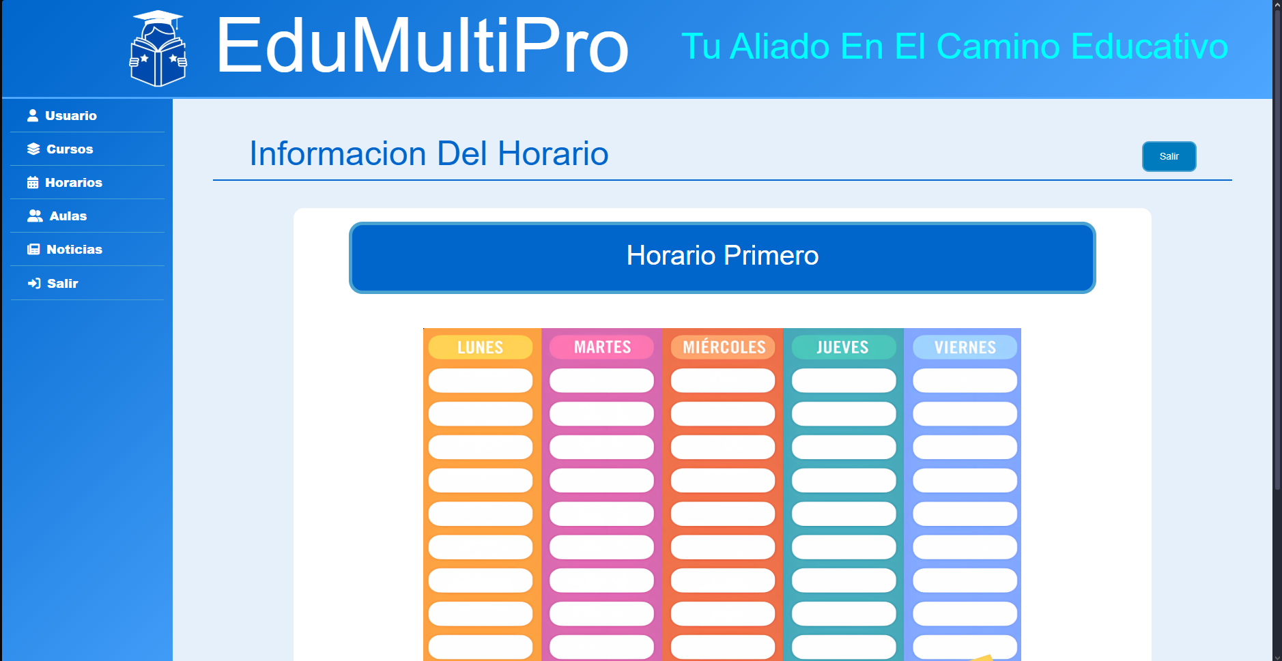
Frontend

Slide 8
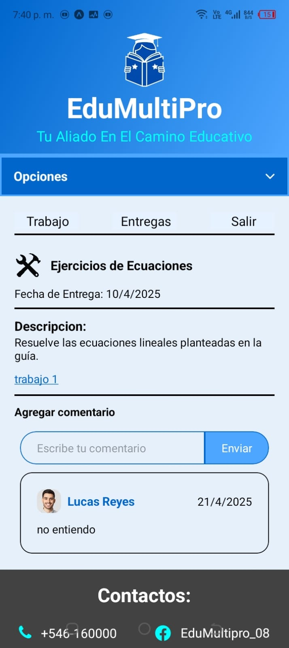
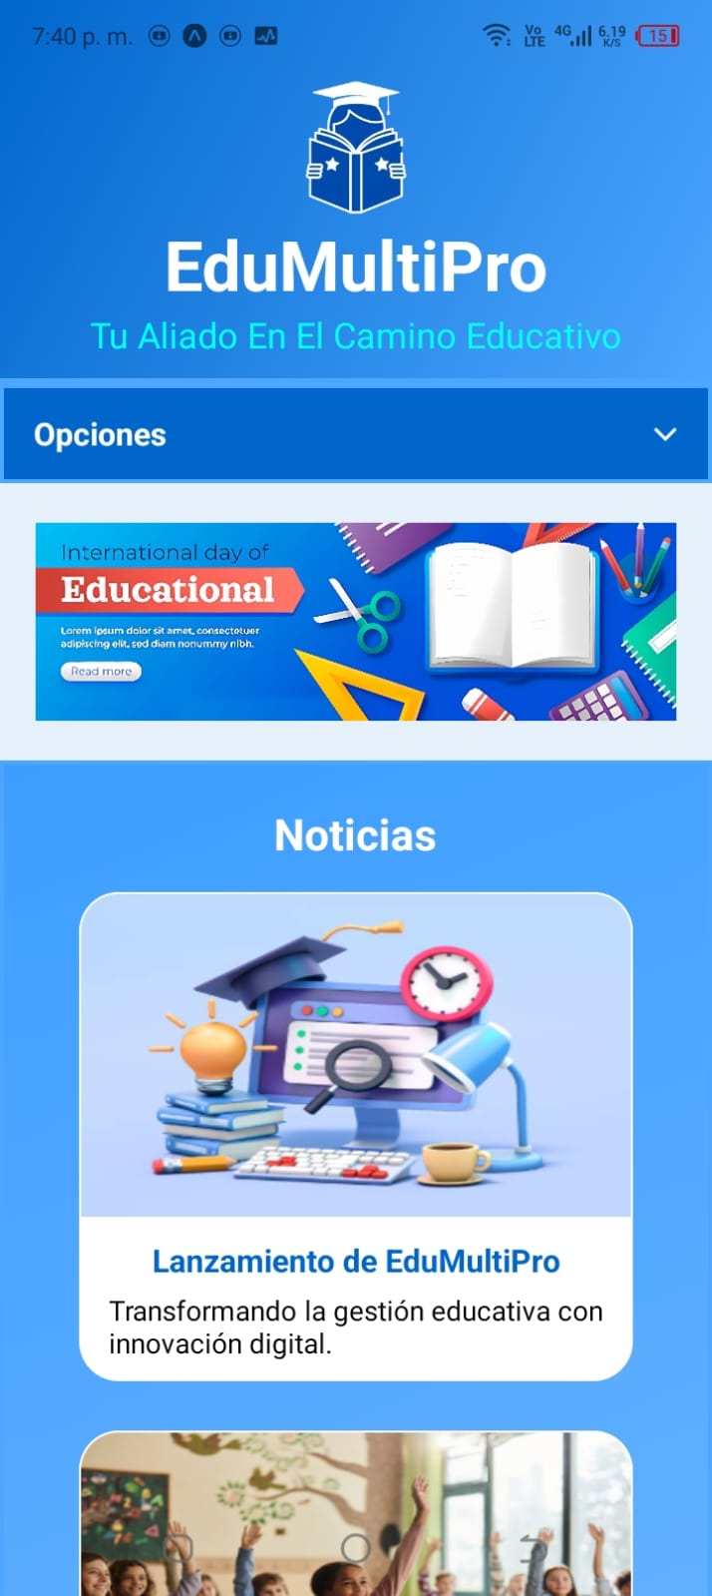
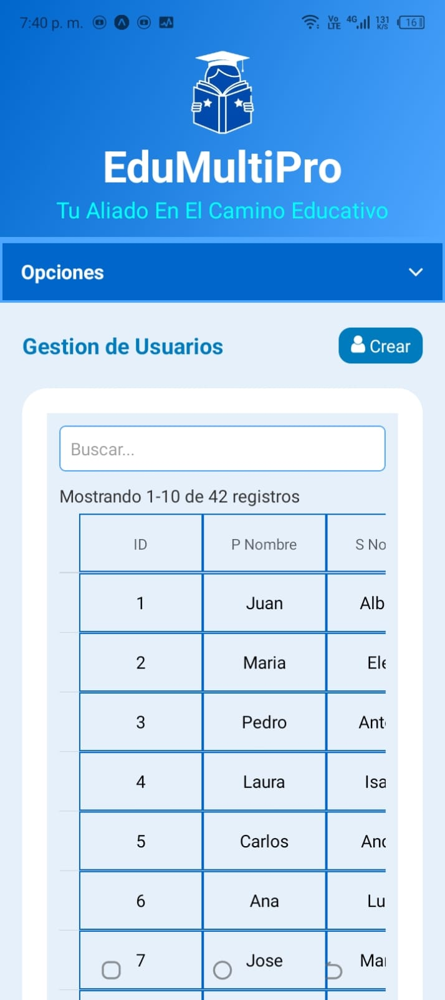
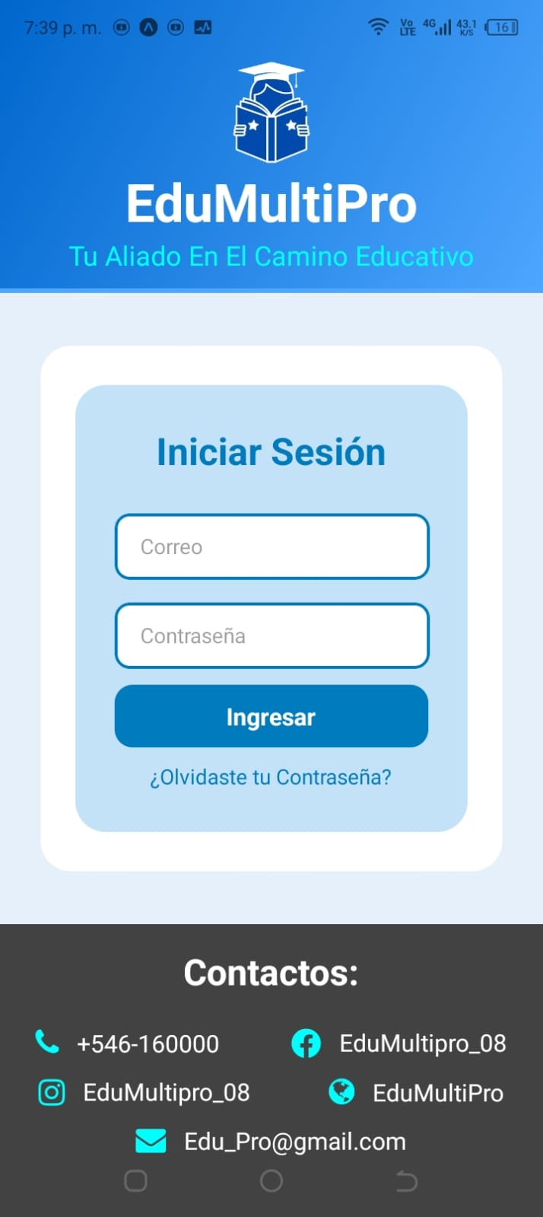
Aplicación Móvil

Slide 9
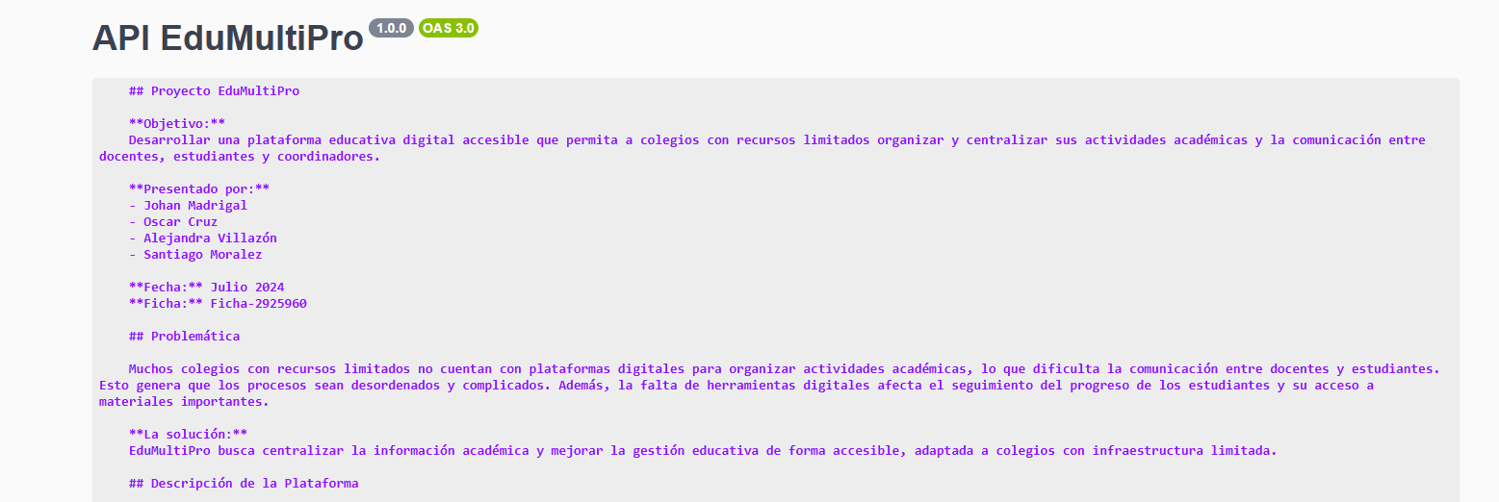
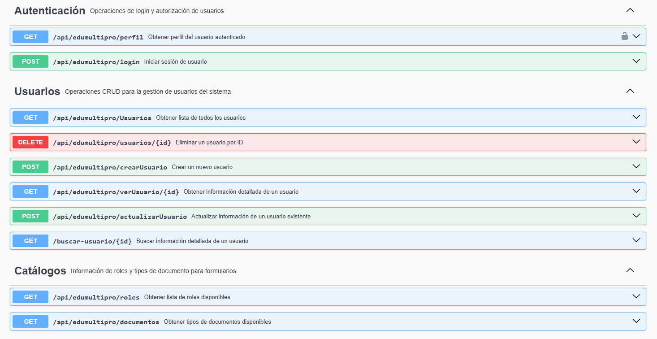
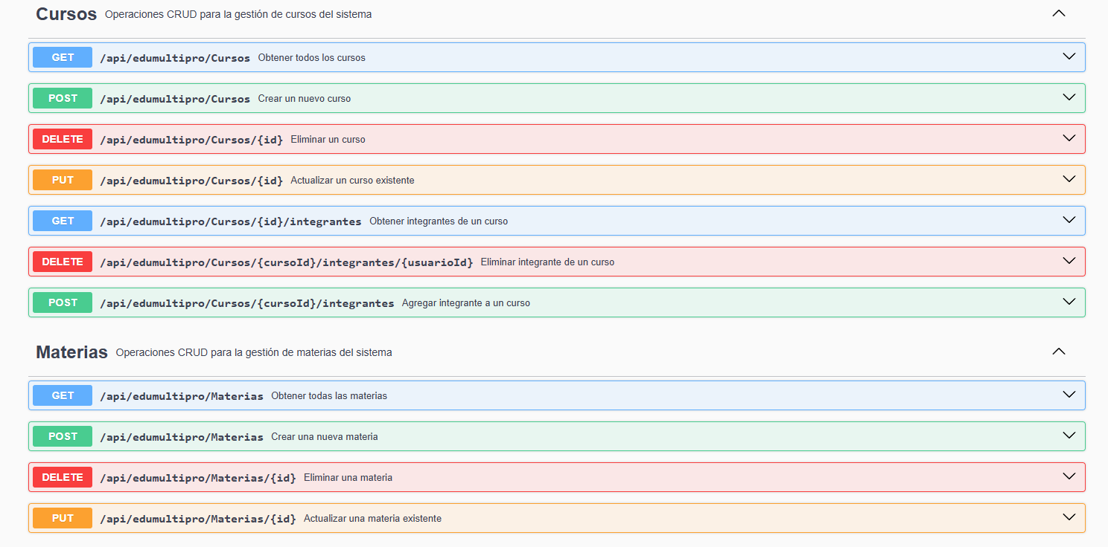
Documentación API

Slide 10
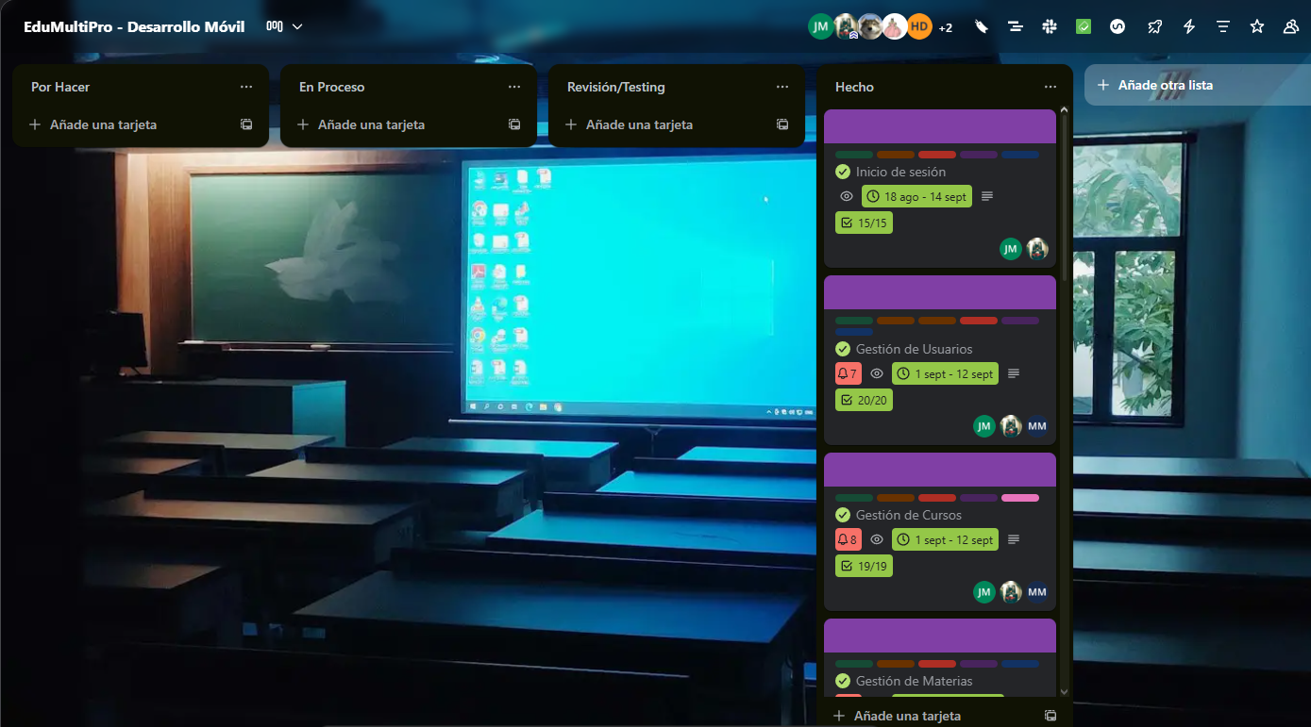
Casos de Uso

Slide 11
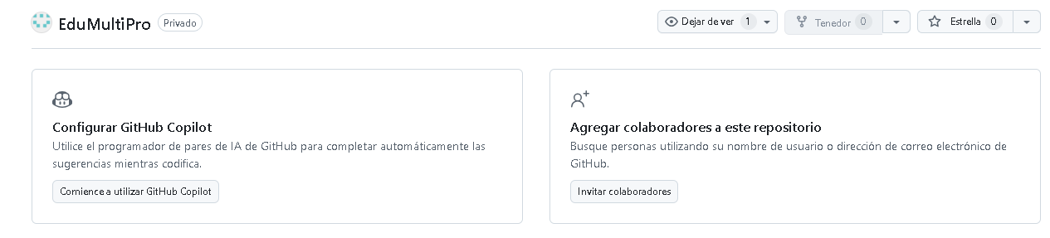

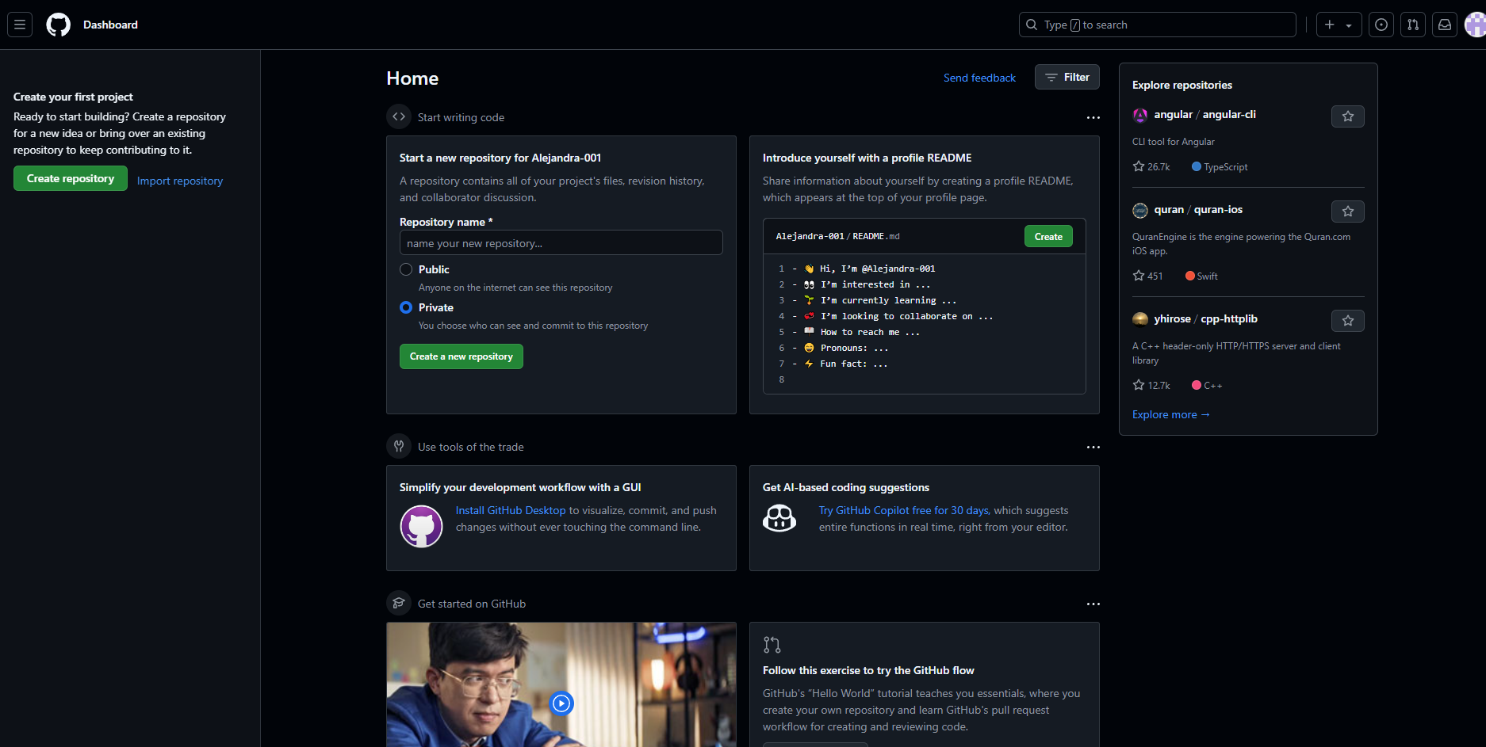
Control de versiones
ver Githap

Slide 12


